Slide 1
春暖花开
万物复苏
吴镇鸿 | 执业编号:A1120618120002
·
经传多赢资深投顾。
·
10余年金融从业经验，专研究趋势理论，K线形态理论等，对于市场具有敏锐嗅觉。集十年大成研发双B龙头战法，成功帮助广大股民朋友看中做短，捕捉大波段强势股启动机会，精研盈利模式,首创中线游龙黄金战法，波段复制涨停法，333战法!

Slide 2
第一章
春暖花开，蒸蒸向上
第二章
二季度主线投资机遇
第三章
因聚而生，猎手有为
第四章
精准定位，绩优控盘

Slide 3
PART 01
春暖花开，蒸蒸向上

Slide 4
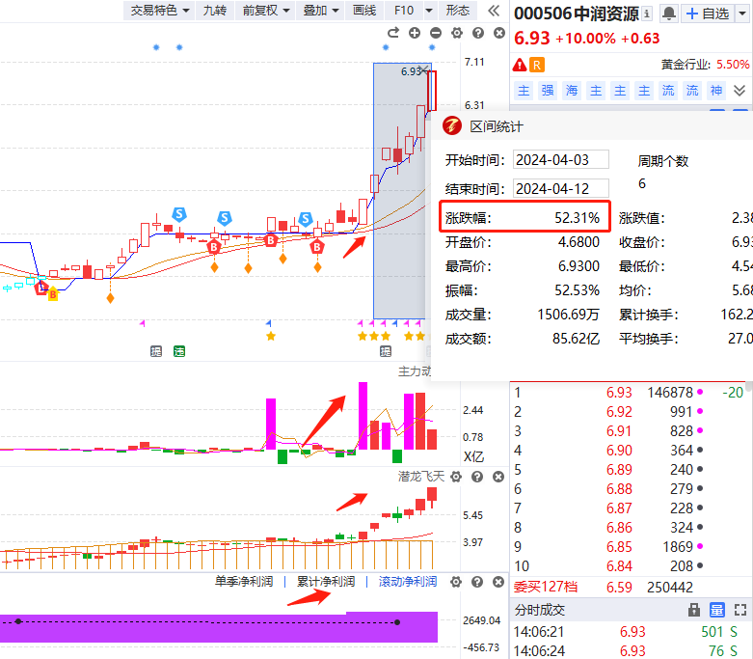
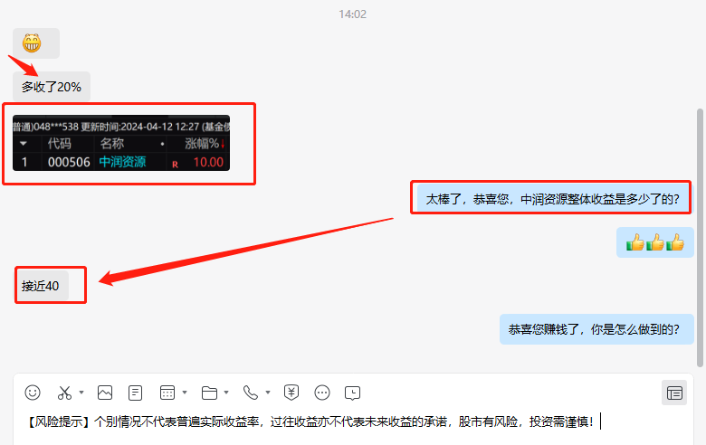
现在我们要做什么：绩优控盘+抬高双B牛

Slide 5
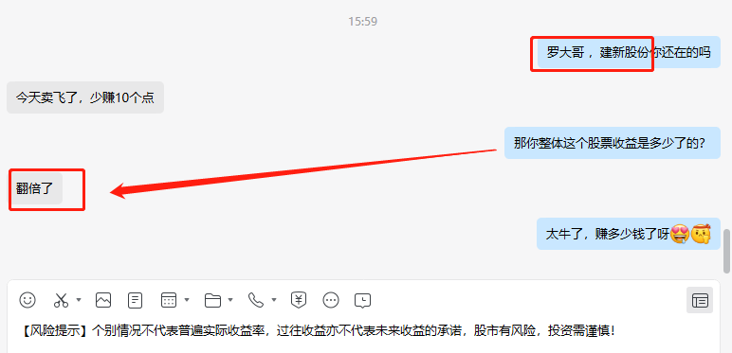
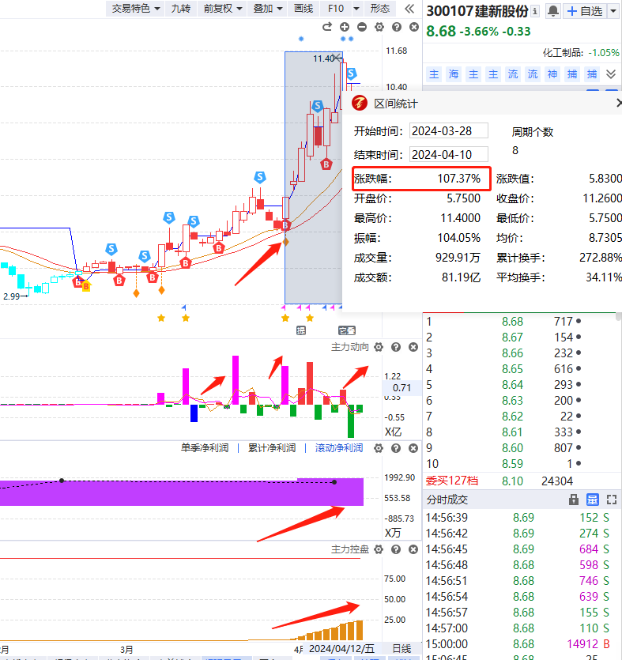
业绩是时间的玫瑰，爆发就在一瞬间

Slide 6
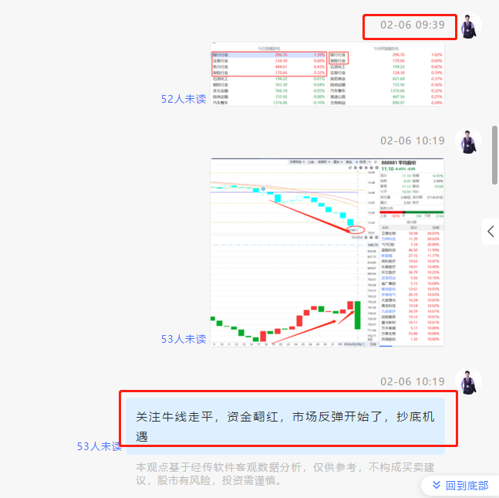
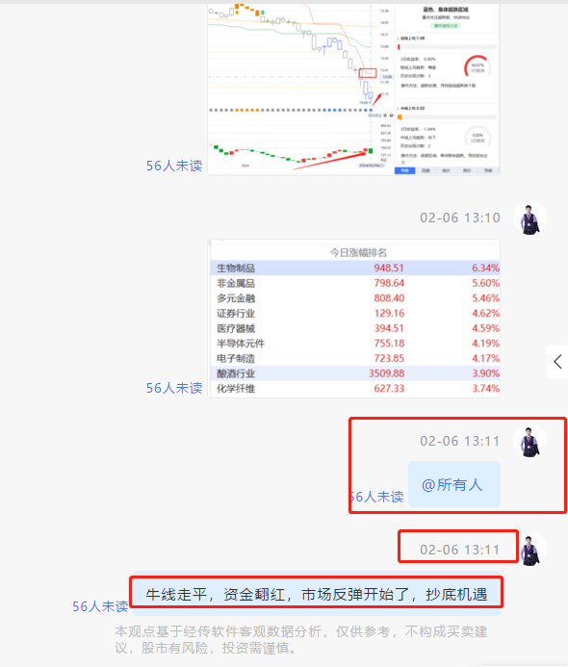
敢为人先，唯信号论

Slide 7
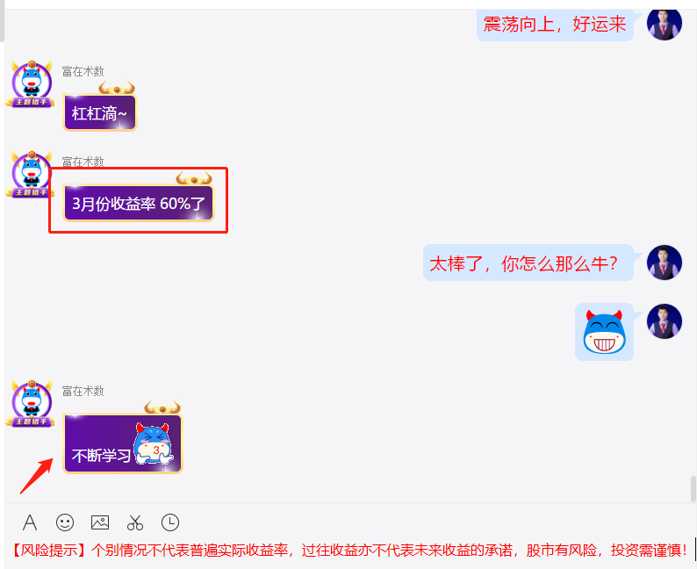
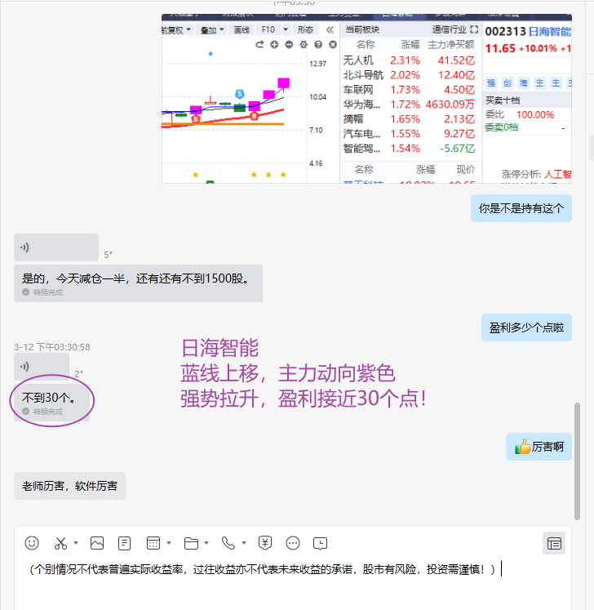
坚持学习，坚持成长

Slide 8
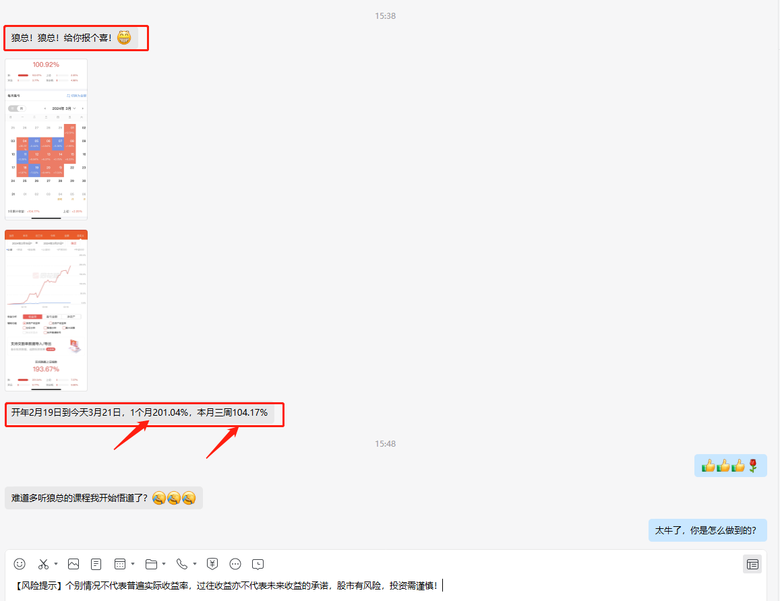
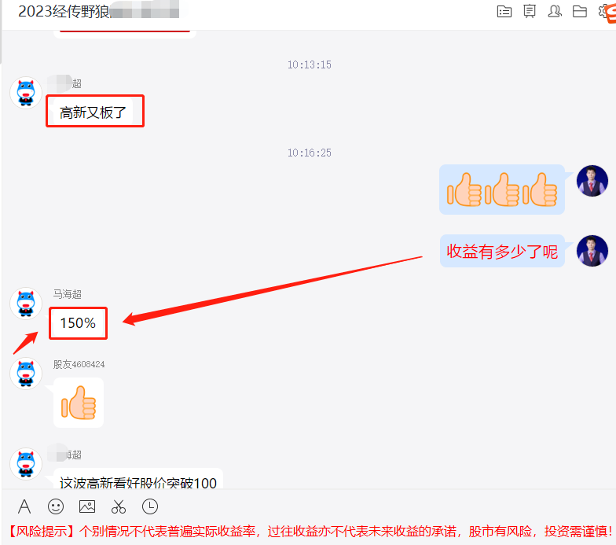
底部启动双B战法，波段操作

Slide 9
中央财政将重点支持 汽车家电等以旧换新
对于推动设备更新方面的资金支持问题，财政部经济建设司司长符金陵表示，中央财政将打好四个方面的政策“组合拳”：加强资金政策统筹；完善税收支持政策，加大对节能节水、环境保护、安全生产专用设备税收优惠支持力度，把数字化、智能化改造纳入优惠范围；完善政府绿色采购政策；强化财政金融政策联动，新增安排资金支持实施新一轮贷款贴息政策。
符金陵表示，中央财政将统筹存量政策和新增政策，突出以技术、能耗、排放等标准为牵引，推动汽车、家电等耐用消费品以旧换新，并结合不同类型消费品特点，有针对性实施财政支持政策。
“2023年，全国工业领域设备投资规模达4.4万亿元，同比增长8.7%，占全社会设备投资的70%以上，设备更新空间大、潜力足。”工业和信息化部副部长单忠德在发布会上表示，在数字化转型方面，力争到2027年，实现规模以上工业企业数字化研发设计工具普及率达到90%以上，关键工序数控化率达到75%以上。
对于消费品以旧换新主要涉及的产品，商务部市场运行和消费促进司司长徐兴锋介绍，《行动方案》明确了大的品类是汽车、家电以及家装厨卫等消费品。（深圳商报）

Slide 10
第三个“国九条”
来源：新华社
2004年发布在2005年的7月开始一波大牛，一直到2007年的6124最高点。
2014年发布在2014年8月开始了一波大牛，一直到2015年的5178最高点。
现在呢？

Slide 11
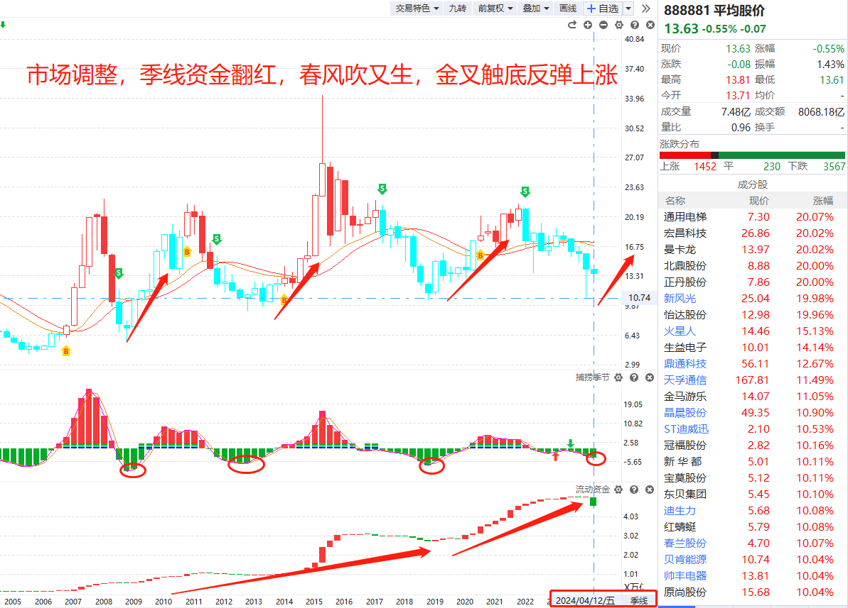
死门即生门，资金翻红，生生不息

Slide 12
PART 02
二季度主线投资机遇

Slide 13
春暖花开，万物复苏
【多项经济数据超预期 外资机构看高中国一季度经济增速】今年1月至2月经济数据顺利实现开门红、3月官方制造业采购经理人指数（PMI）明显改善、海外经济体补库周期开启拉动中国出口改善……伴随着多项经济数据不断超预期，近期外资机构纷纷上调对中国一季度乃至全年经济增速的预测。（上海证券报）
【聚焦券商二季度A股投资策略：风格方面聚焦成长 策略方面以高股息为主】步入4月份，券商纷纷结合市场情况发布二季度A股投资策略报告。券商分析师普遍认为，在基本面情况逐渐改善及政策利好催化下，二季度市场有望呈现震荡上行趋势，高股息和成长风格受青睐，与新质生产力相关的科技行业也值得重点关注。“4月份正值年报和一季报集中披露期，短期来看，业绩环比改善或超预期的领域值得关注，涉及产业周期回暖的电子行业、以家电为代表的出海方向、内需修复带动下的消费行业。展望二季度，配置思路上，建议关注高股息与成长轮转的策略——红利资产和新质生产力主题。”（证券日报）

Slide 14
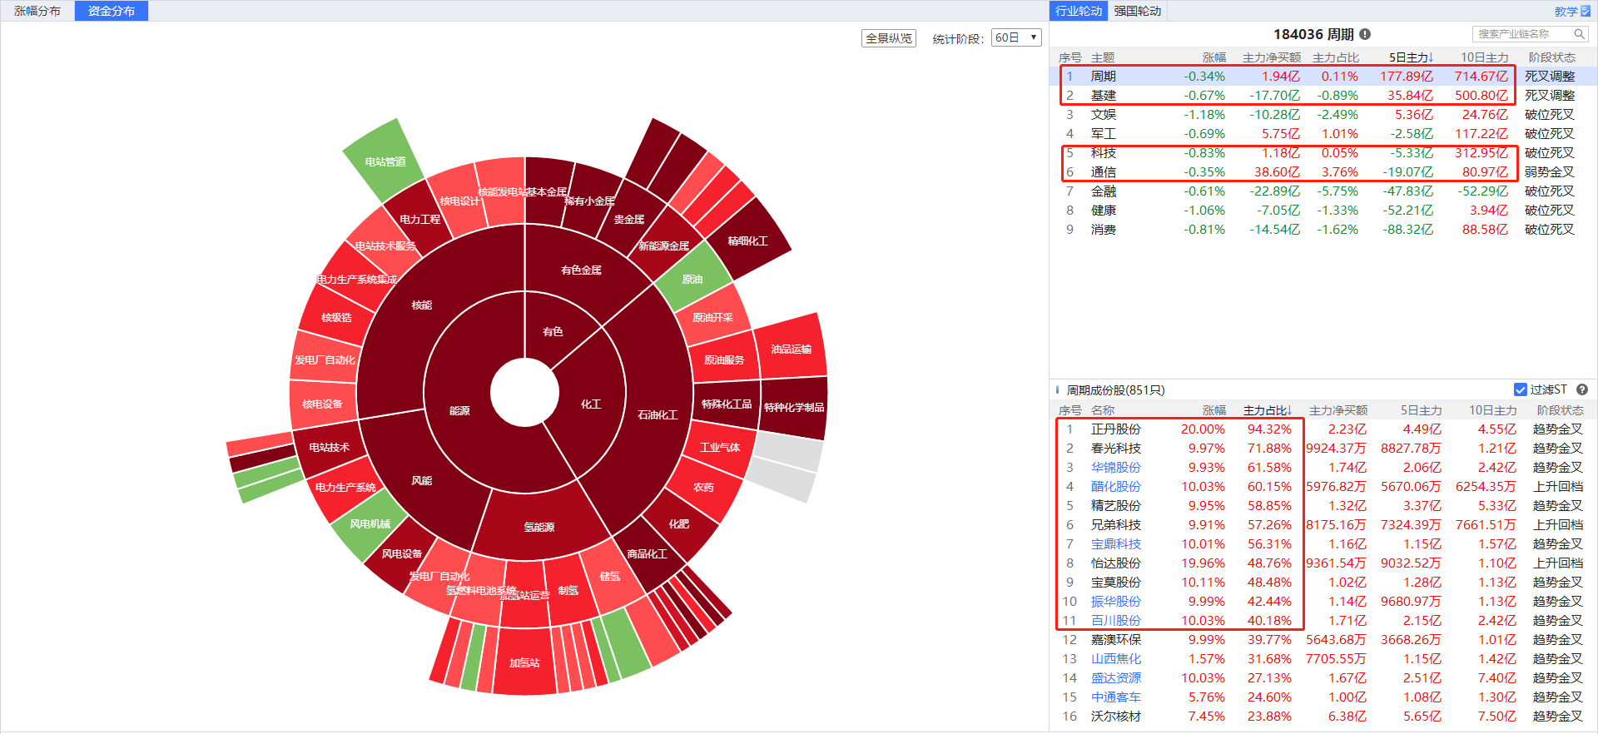
二季度挖掘行业机遇

Slide 15
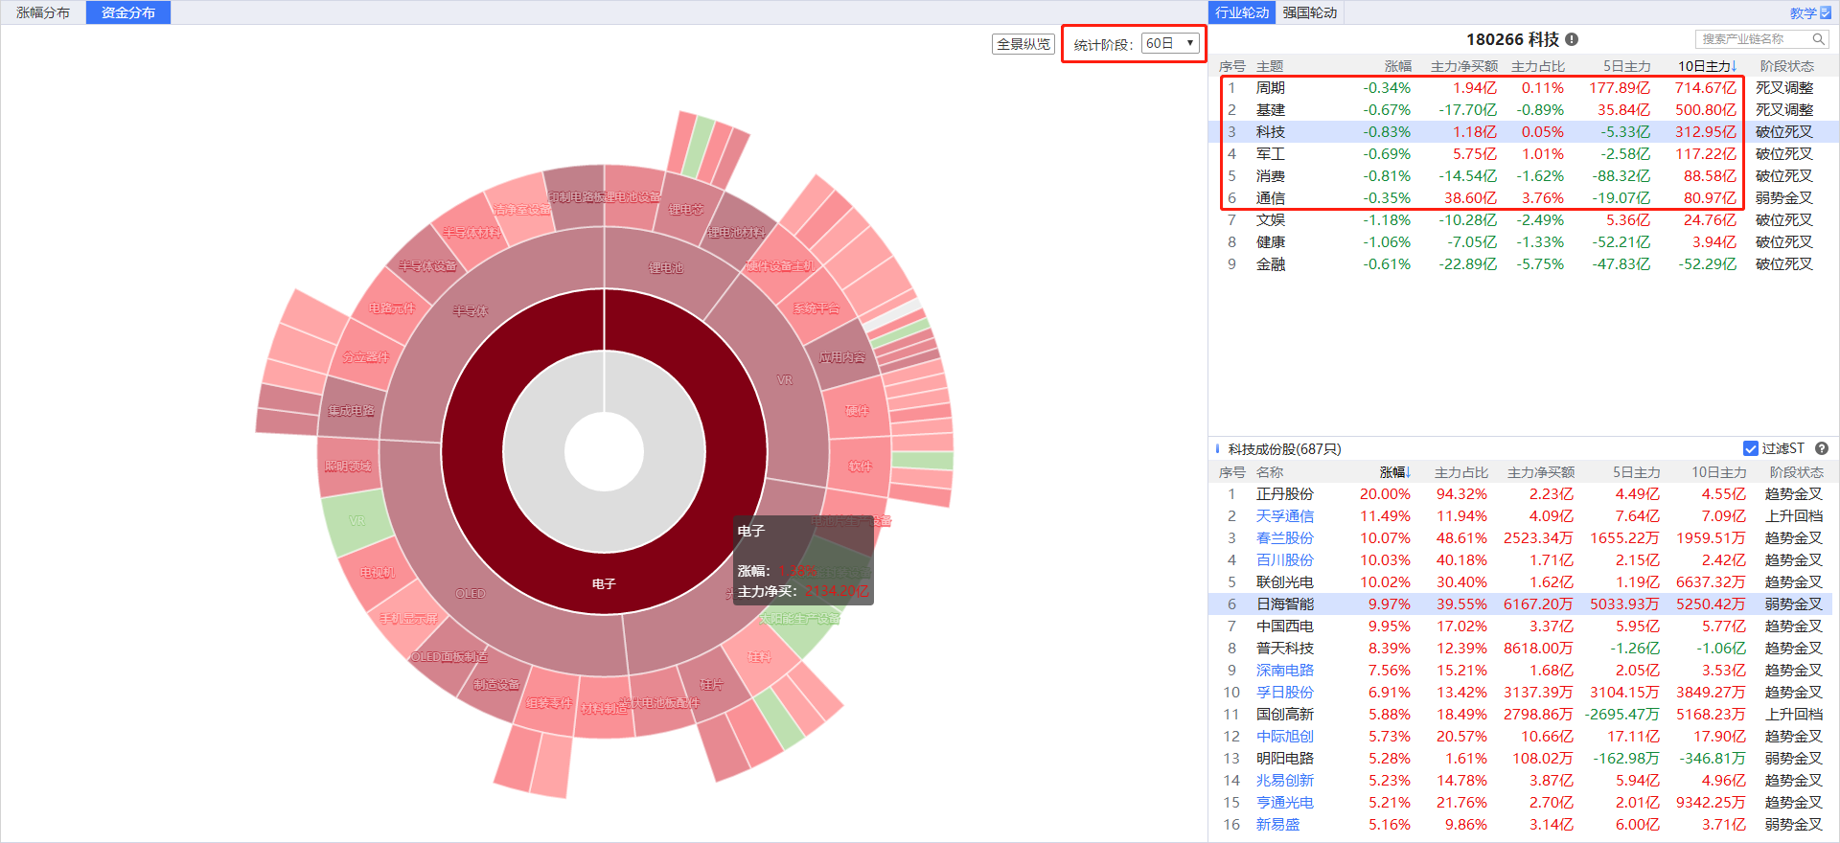
周期，基建，科技

Slide 16
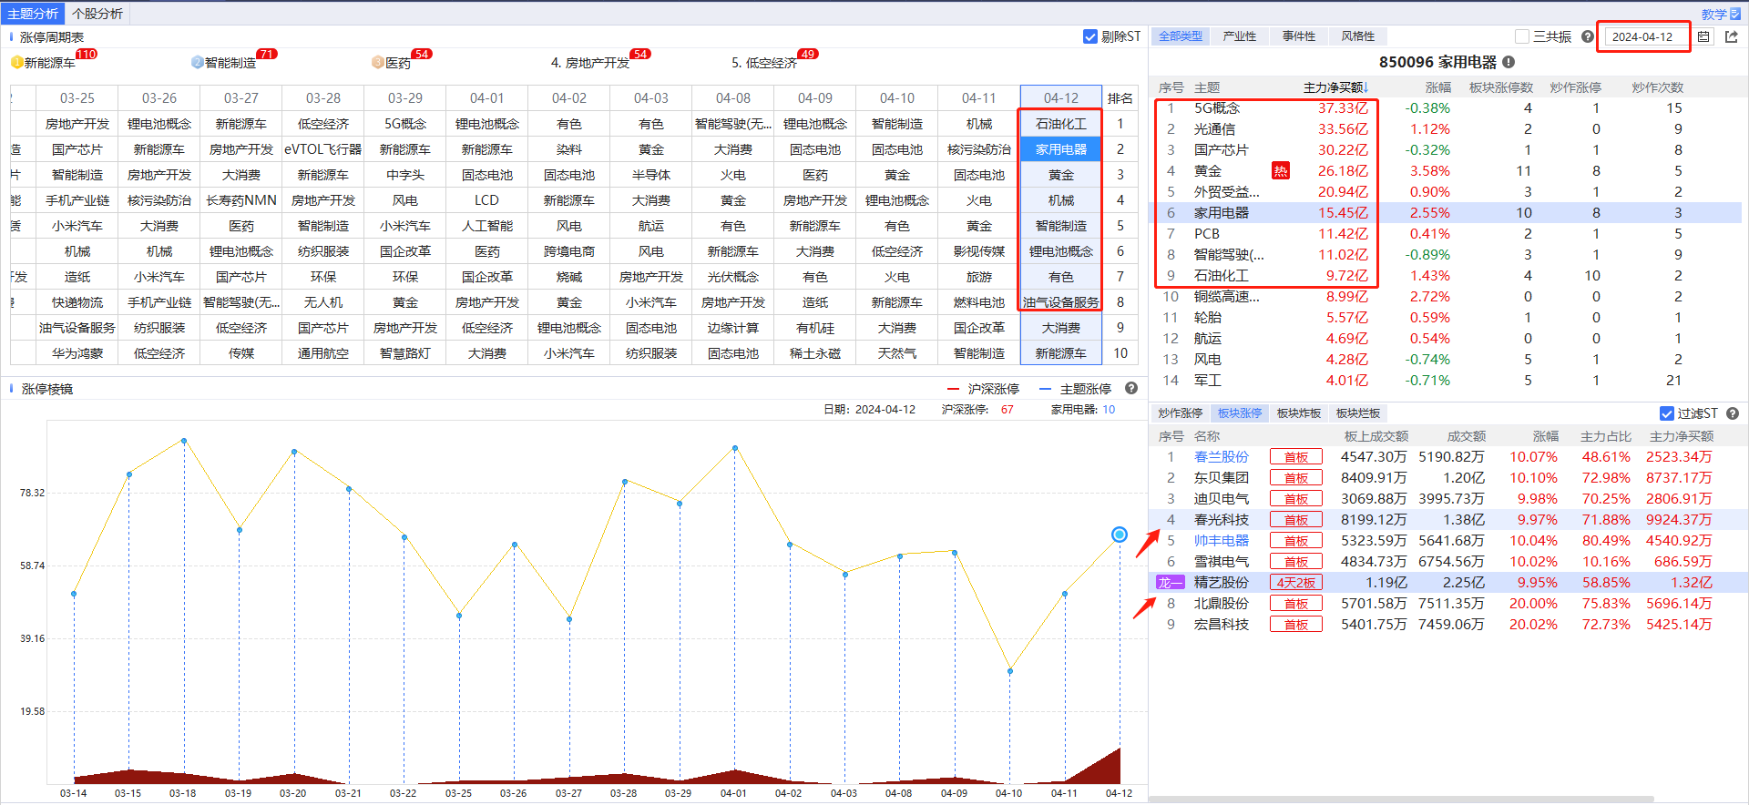
猎手三共振筛选赚钱风口，低吸龙头

Slide 17
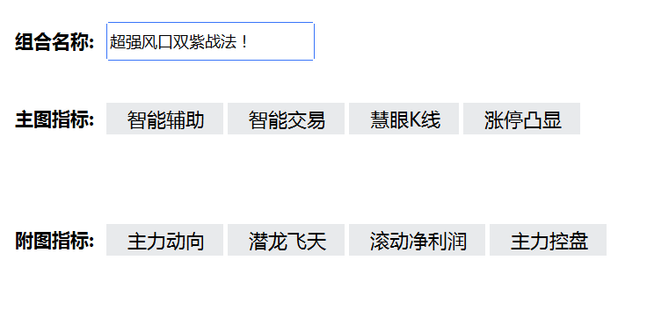
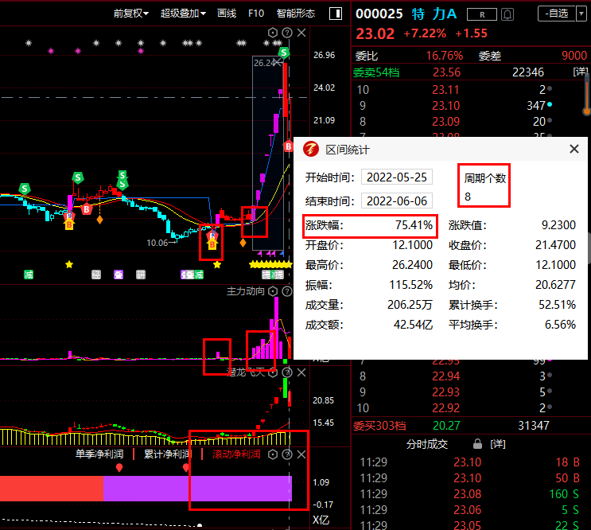
确定方向之后如何筛选
牛股特征
1、双B点启动
2、双紫出击！

Slide 18
PART 03
因聚而生，猎手有为

Slide 19
为什么它们都涨了？

Slide 20
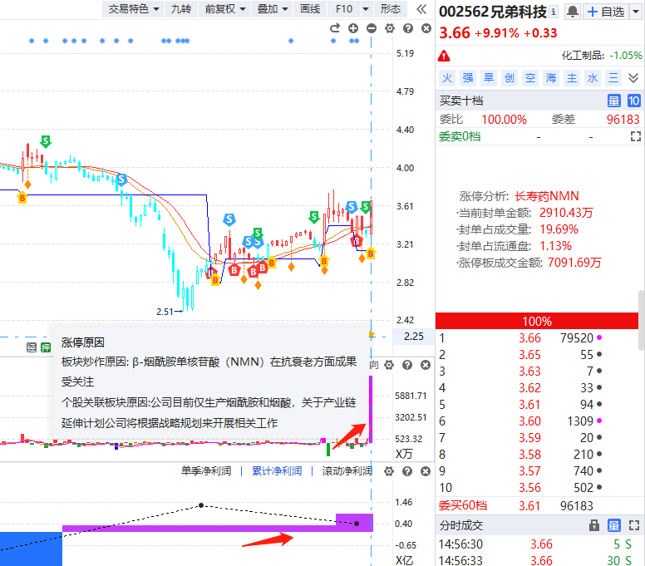
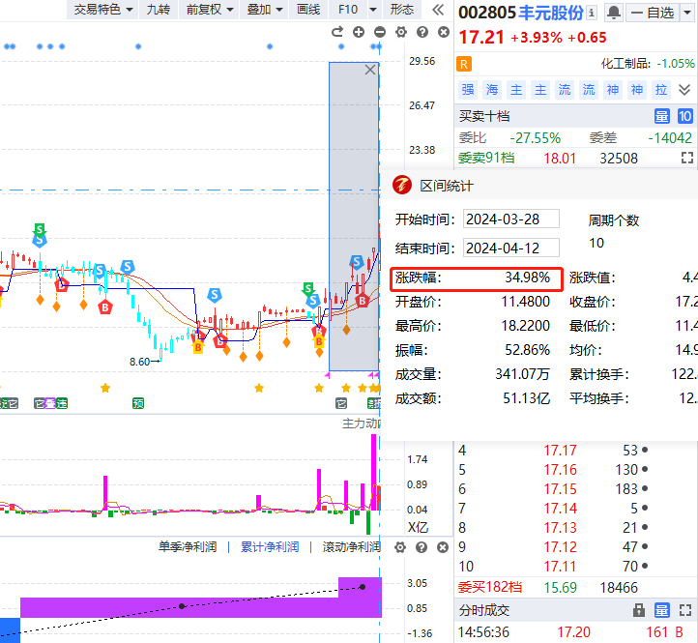
为什么它们都涨了？
【风险提示】个别情况不代表普遍实际收益率，过往收益亦不代表未来收益的承诺，股市有风险，投资需谨慎！

Slide 21
AI猎手助力延续兑现3个涨停

Slide 22
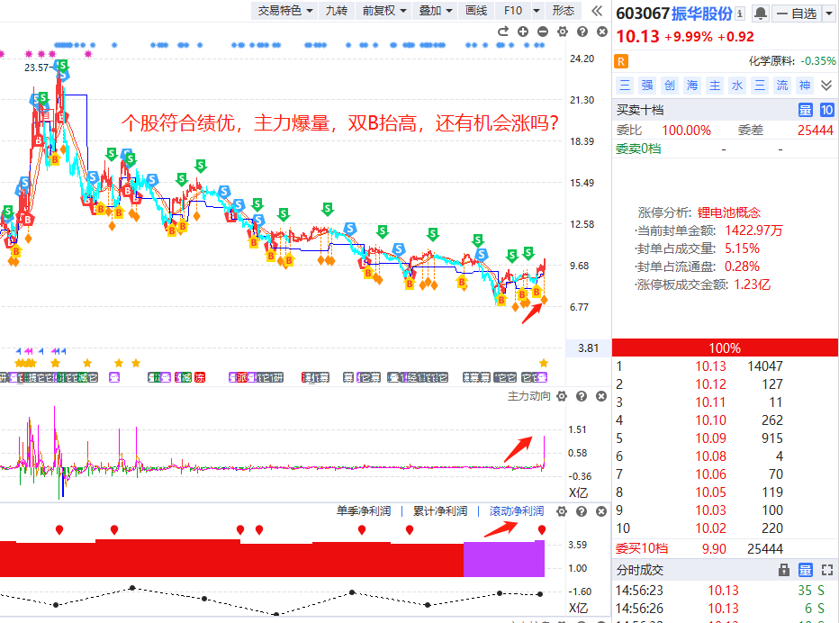
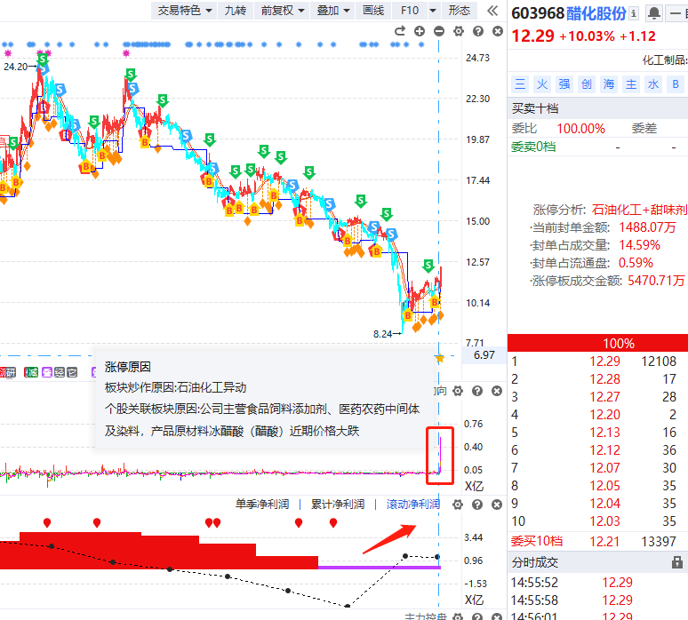
为什么它们都涨了？

Slide 23
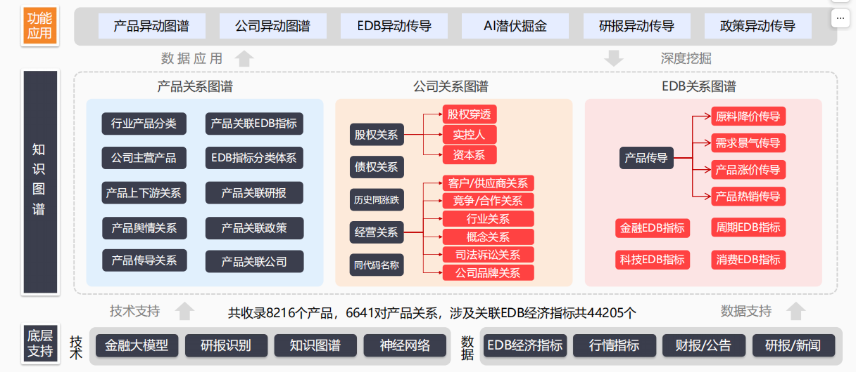
AI猎手功能介绍

Slide 24
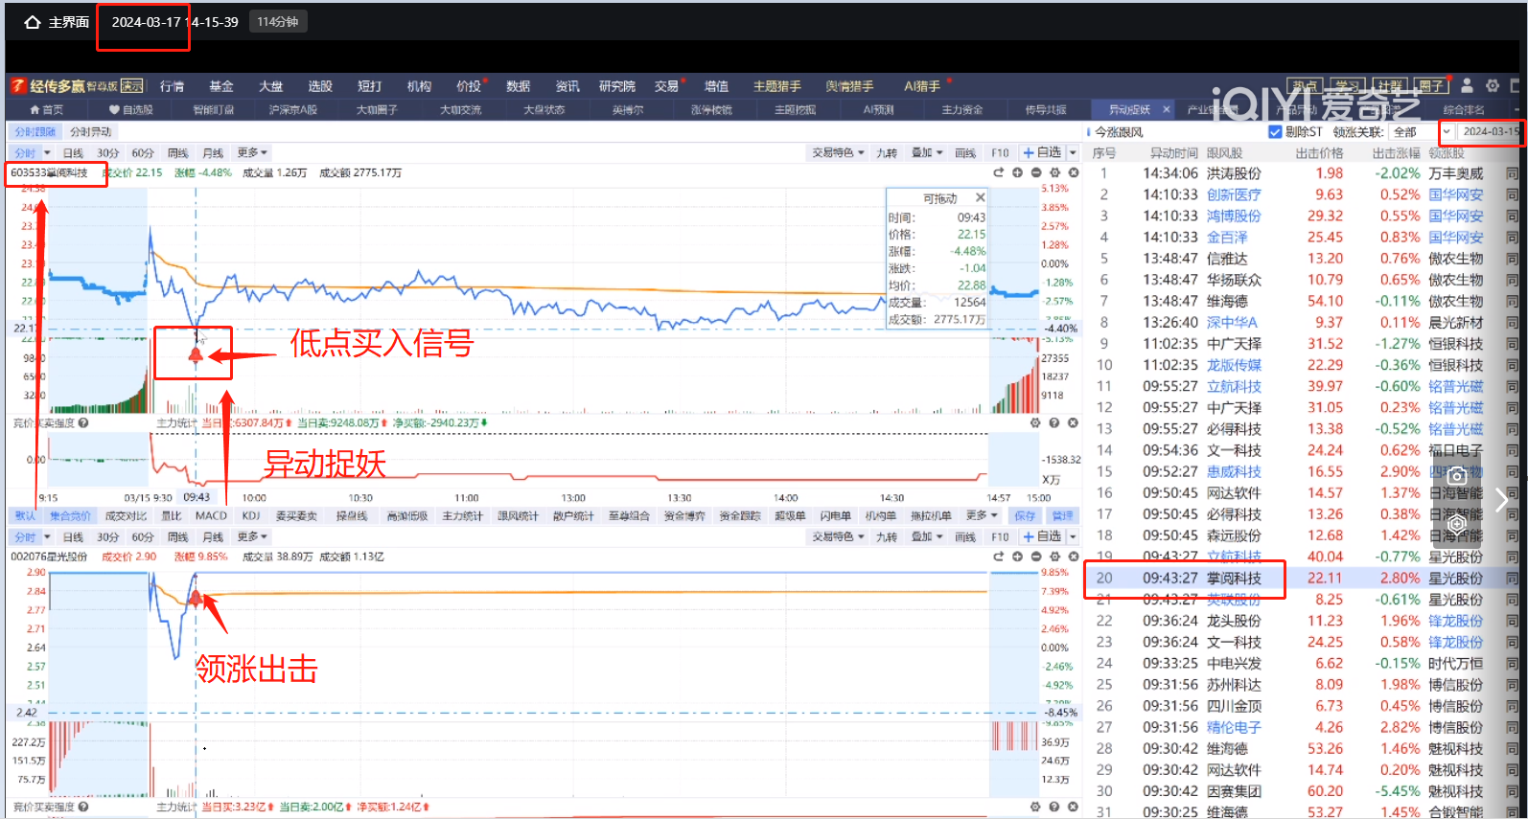
AI猎手推送，智能解决选股买点问题

Slide 25
AI猎手推送，智能解决选股买点问题

Slide 28
PART 04
精准定位，绩优控盘

Slide 29
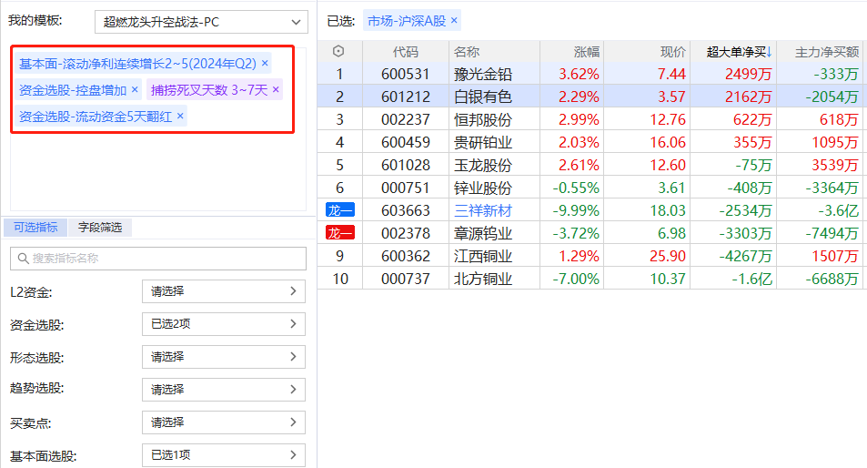
精准定位，智能盯盘选绩优控盘回档牛

Slide 30
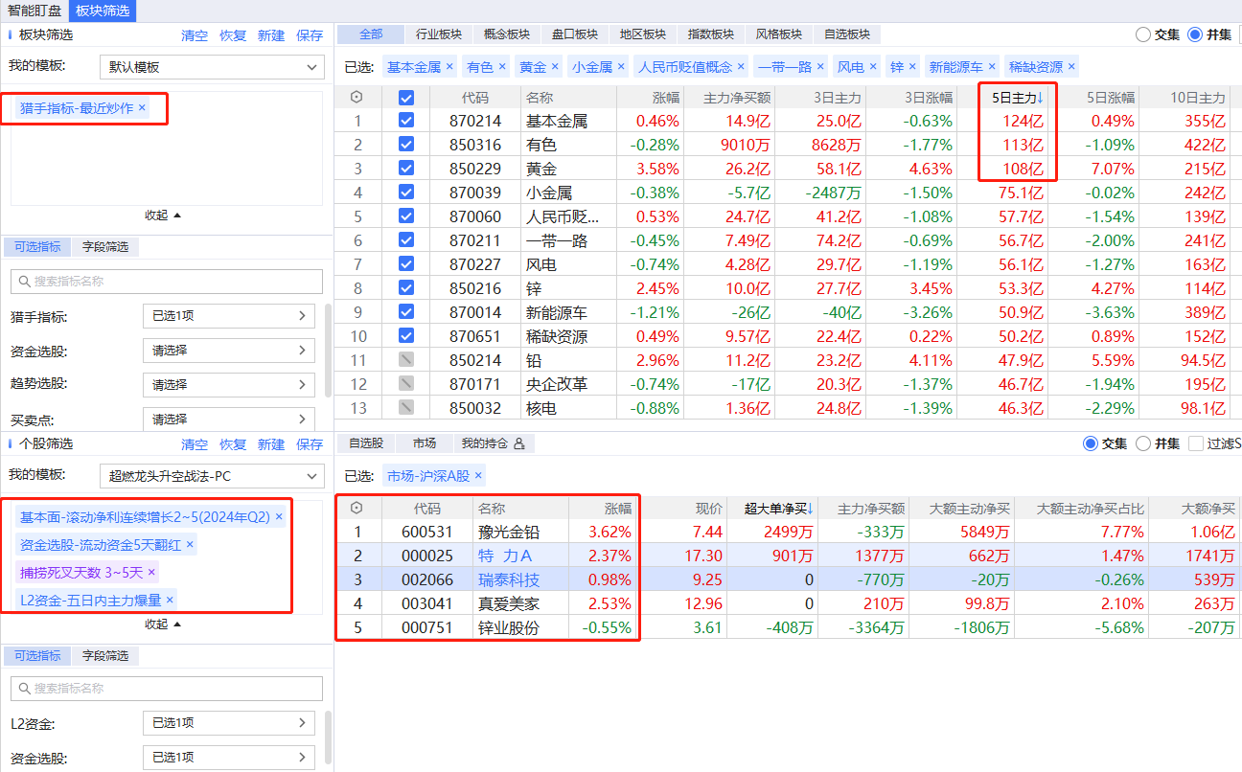
精准定位，智能盯盘选主题绩优牛

Slide 31
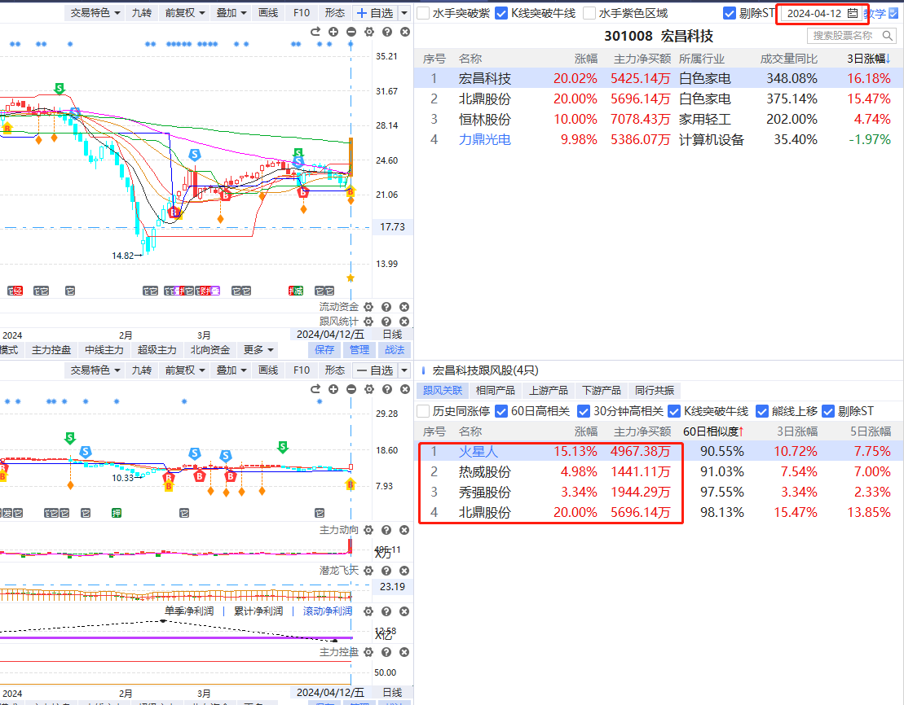
AI猎手助力未来投资

Slide 32
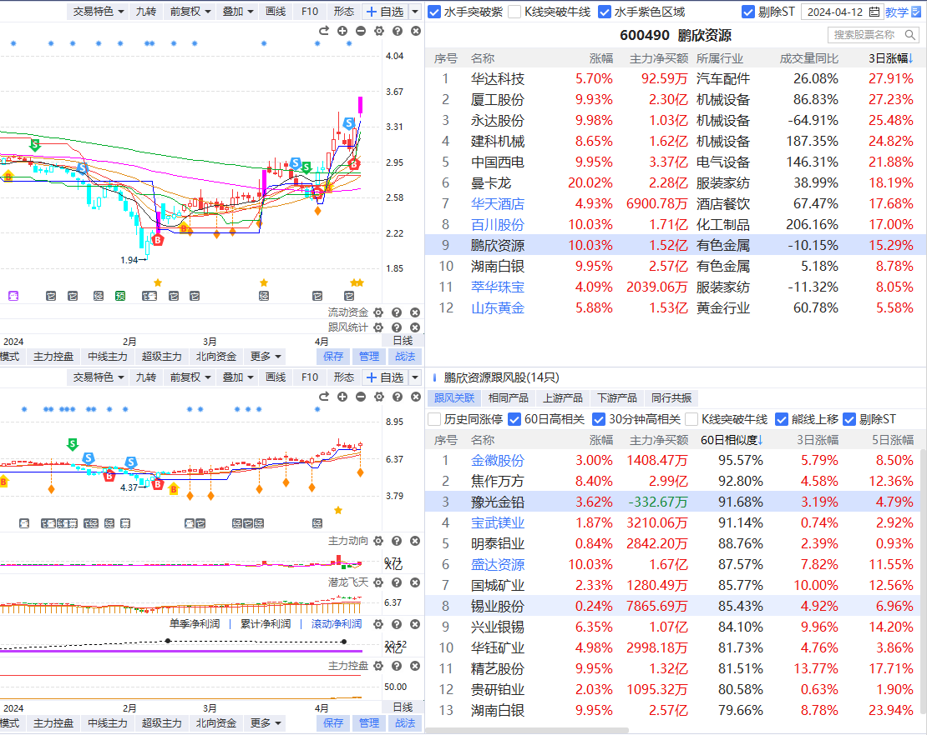
AI猎手助力未来投资

Slide 33
买卖操作细则
买卖要点：
买点：
1-当天首板的关注第二天10点主力资金是否流入，高开不超过3个点或6个点才可以，低开不跌破蓝线或8日线附近即可低吸为主
2，假如当日盘面不错，上个交易日大盘流动资金翻红，盘中也可以按照捕捞季节金叉30分钟，六十分钟线金叉分仓位买入，建议不超过3成低吸为主。3，分时缩量回档均价线，五日均价线支撑，涨幅不超过3个点或6个点，短期有资金进场也可以看分时缩量回档买入
卖点：
1-短线三日原则，第二天分时走弱（有赚该止盈止盈），短期资金流出马上反弹卖出（短线止损3-5个点）
2，回档智能交易线，8日线有支撑或当日涨停持有为主，跌破8日线，智能交易线S点或盘中六十分钟死叉卖出
3，持有远离智能辅助线超20-30个点左右可以减仓做波段复制涨停！（牛股重复做）
切记：整体超跌反弹过程，仓位保持在三成以内！

Slide 34
标题标题标题

